Slide 1



蜗行-智能车载健康监测系统
组员：向磊 吕邦奇 刘旭东
指导：苗巍副教授

Slide 2

01
项目背景
02
目的和内容
目 录
03
项目功能实现
CONTENTS
04
模块介绍
05
效果展示

Slide 3
01
PART
项目背景

Slide 4

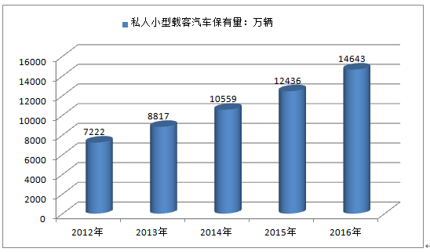
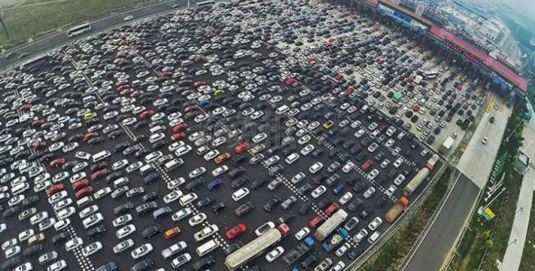
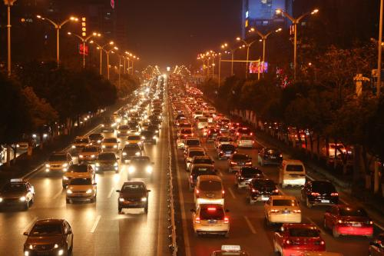
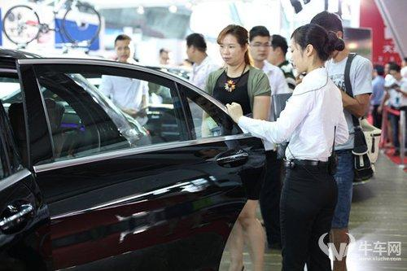
项目背景
我国汽车销量已经连续8年世界第一,目前我国汽车保有量已经突破两亿俩。越来越多的人开起了”私家车”,也更喜欢自己驾车出门。

Slide 5
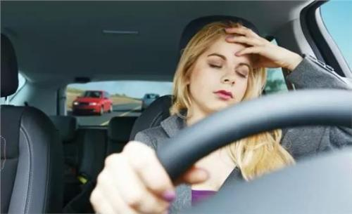

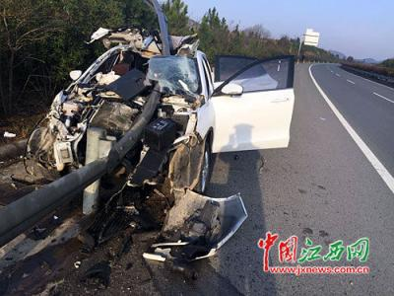
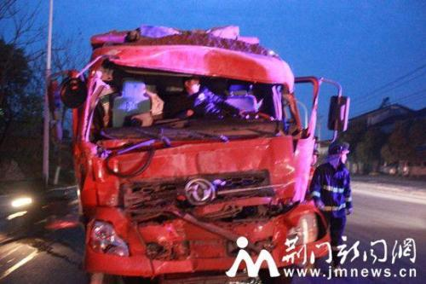
项目背景
驾驶安全问题凸显
长时间的驾驶容易诱发冠心病、心绞痛、心肌梗塞等突发疾病,不正常的进食还会引起低血糖,产生头晕，疲劳等现象,提高了驾驶员的事故率。
车载疲劳等问题的提示系统需求明显

Slide 6
项目背景
时常疲劳
畏寒畏冷
当肌肉硬化时，分布在其中的毛细血管也会变硬，导致血液无法正常流动。血液循环的一个重要作用就是输送营养物质和氧气，回收体内导致人疲劳乏力的废旧物质。血液循环功能变差，身体就容易觉得疲劳。
驾驶人员身体健康问题频发
体重增加
人体的热量约40%是由肌肉产生的。当肌肉衰退、硬化、血液循环恶化后，产生的热量会减少，导致体温降低，
低血糖
司机长期驾驶，不运动，一旦肌肉僵硬，无法充分活动，就会导致新陈代谢功能下降，脂肪无法燃烧而积存下来，体重增加。
头晕呕吐
长时间的驾驶容易诱发冠心病、心绞痛、心肌梗塞等突发疾病,不正常的进食还会引起低血糖,产生头晕，疲劳等现象。
车内空调长时间处于开启，而且不开窗通风，会使车内空气浑浊，让司机经常感到头晕，恶心，呕吐等现象，严重者，甚至会产生一氧化碳中毒
车载健康系统需求明显

Slide 7
02
PART
目的和内容

Slide 8
目的
身体健康预警
目的一
目的二
疲劳驾驶预警

Slide 9
具体细节
前端
后台
硬件端

Slide 10
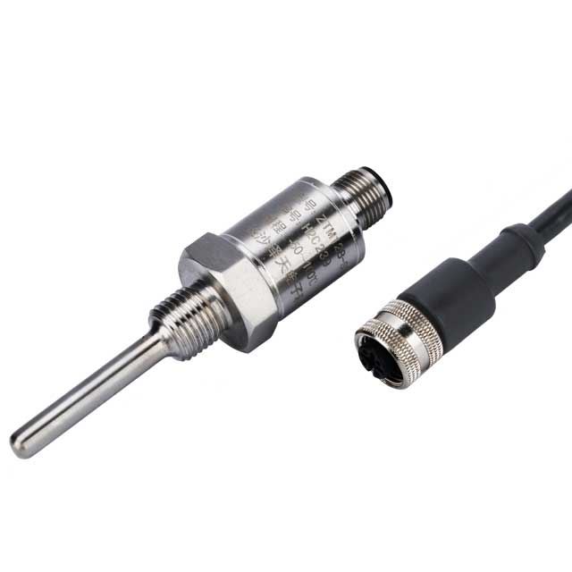
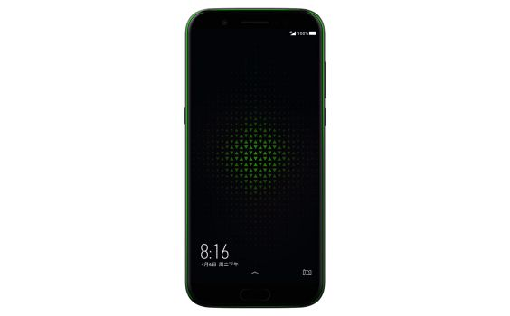

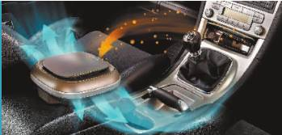
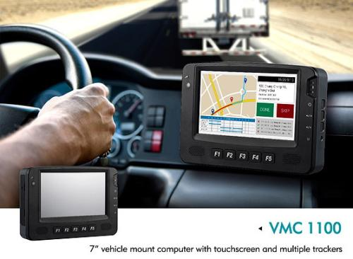
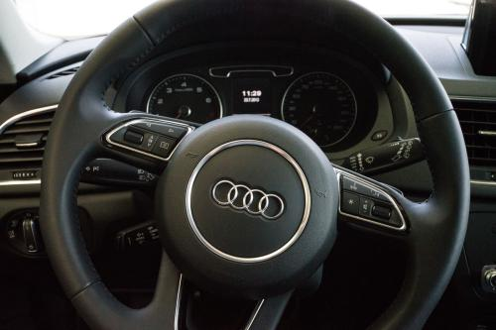
内容-数据采集
车内温度
车内空气质量
心率检测
身高
既往病史
生活习惯

Slide 11
内容-数据分析
测量值
是否疲劳
身高体重
健康预警
病史&习惯

Slide 12
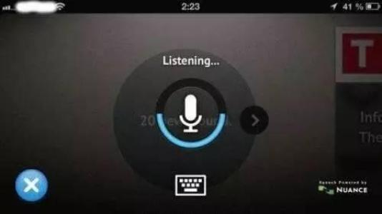
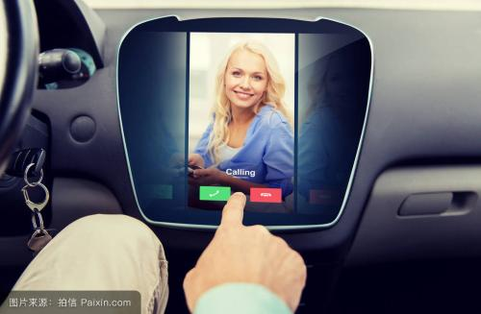
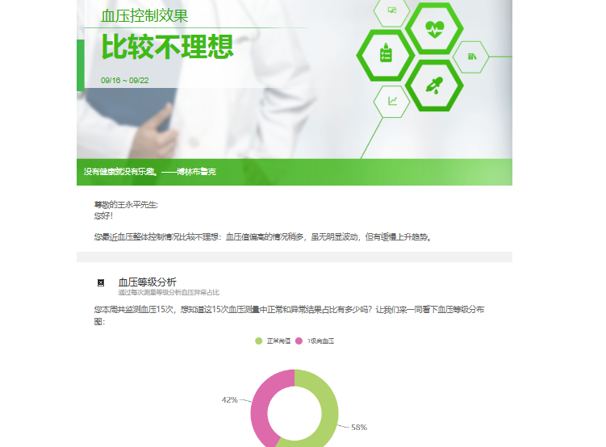
内容-数据处理
驾驶员疲劳
车载系统进行语音提示
发生危险
自动拨打预留的紧急联系人（这个功能有问题）
生成报表，定期反馈
最近一段时间的身体部分数据

Slide 13
03
PART
项目功能流程

Slide 14
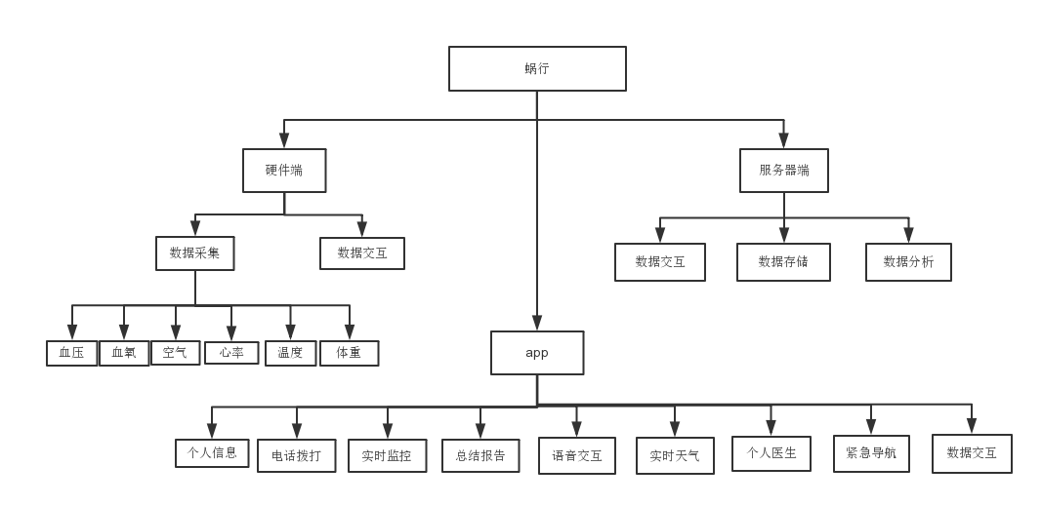

Slide 15
04
PART
模块介绍

Slide 16
服务端
注册登录系统
个人信息交互系统
01
02
03
04
体检数据交互系统
神经网络数据分析系统

Slide 17
登陆注册系统
2.服务器端将客户端发送的信息进行存储。注册时，客户端将信息发送给服务器。服务器见数据存入数据库。登陆时，客户端账号密码发送给服务器，服务器将账号密码与数据库对比，将结果返回给客户端
模块描述
设计方法
1.服务器端将客户端发送的数据进行存储和处理
功能
3.通过okhttp先得到用户的基本信息，利用json工具将所有有用的信息解析出来，按一定的格式保存到服务器数据库中，便于后期使用。

Slide 18
个人信息交互系统
1.将客户端发送的信息进行存储和后期的查询
功能
3.服务器首先通过okhttp获取到客户端打包的信息，然后用json工具解析，最后存入数据库。查询时，先获得客户端给的条件，然后按照条件查询数据。
2.用户在输入个人信息之后，客户端会发送给服务器端，服务器端接受这些数据后，会见其按照一定的格式进行存储。然后在后期的用户登录后，在查询自己信息时，服务器端按客户端给的条件查询到指定的信息，然后将其返回给客户端
模块描述
设计方法

Slide 19
体检数据系统
2.服务器端将客户端发送的信息进行存储。服务器在接收到客户端发送的体检信息后，使用json姐将其解析，然后按照一定格式存入数据库。在用户查看体检信息时，服务器按照客户端给出的条件，查找出指定的数据，返回给客户端
模块描述
设计方法
1.服务器端将客户端发送的数据进行存储和查询
功能
3.通过okhttp先得到用户的基本信息，利用json工具将所有有用的信息解析出来，按一定的格式保存到服务器数据库中，便于后期使用。在接收到条件后，在数据库中查找出数据，使用json工具打包，返回给客户端。ti'jian'xin'xi'sh

Slide 20
神经网络数据分析系统
1.将客户端发送的信息使用神经网络模型进行分析。
功能
3.服务器首先通过okhttp获取到客户端打包的信息，然后用json工具解析，最后存入数据库。再将数据放入神经网络模型中分析，得到结果返回给客户端。
2.服务器在得到体检信息后，先使用json工具对其进行解析，然后存入数据库，再将数据放入神经网络模型中，对其分析，得到健康与否的结果，返回给客户端。
模块描述
设计方法

Slide 21
APP介绍
提供用户个人信息管理功能。
包括增、删、修改用户信息
（个人基本资料、急救卡信息、
等)
提供良好的操作界面，
包括：用户登录、注册界面，
体检报告界面、历史数据查看界面、
实时监控界面、地图导航界面等
01
02
03
04
查询用户的体测信息,历史数据信息,
周报信息,以及发生危险时的紧急求助如
拨打紧急电话,或者紧急导航.同时还提供
语音交互功能,可以实现语音拨打电话,或者
语音导航和语音播报等
用户可以通过本app,享受查看实时的天气预报,
获取最新的新闻资讯,或者是关于健康文章,以及
简单的在线医疗咨询等多元化功能.

Slide 22
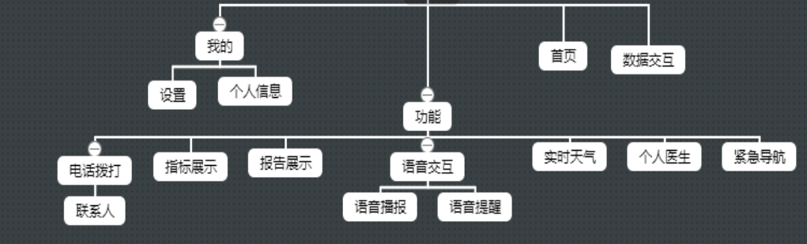
APP功能模块
APP

Slide 23
主要技术
客户端基于Android系统,采用Java语言进行原生开发。使用了蓝牙通信技术、高德地图、讯飞语音等技术。并采用OkHttp、Gson等开源框架，进行网络数据交互。本地采用DBFlow和SharePreference进行简单的数据存储。以及使用一些优秀的开源库做UI的支持，提供给用户良好的交互操作。

Slide 24
项目特色
实时监控
安全语音提示
数据分析
1. 对司机的健康关键指标进行实时采集、监控。
2.将数据通过蓝牙，传递给智能车载或者手机
3. 将采集数据使用神经网络模型进行分析，并立即精准的反馈给司机分析结果。

Slide 25
05
PART
效果展示

Slide 26
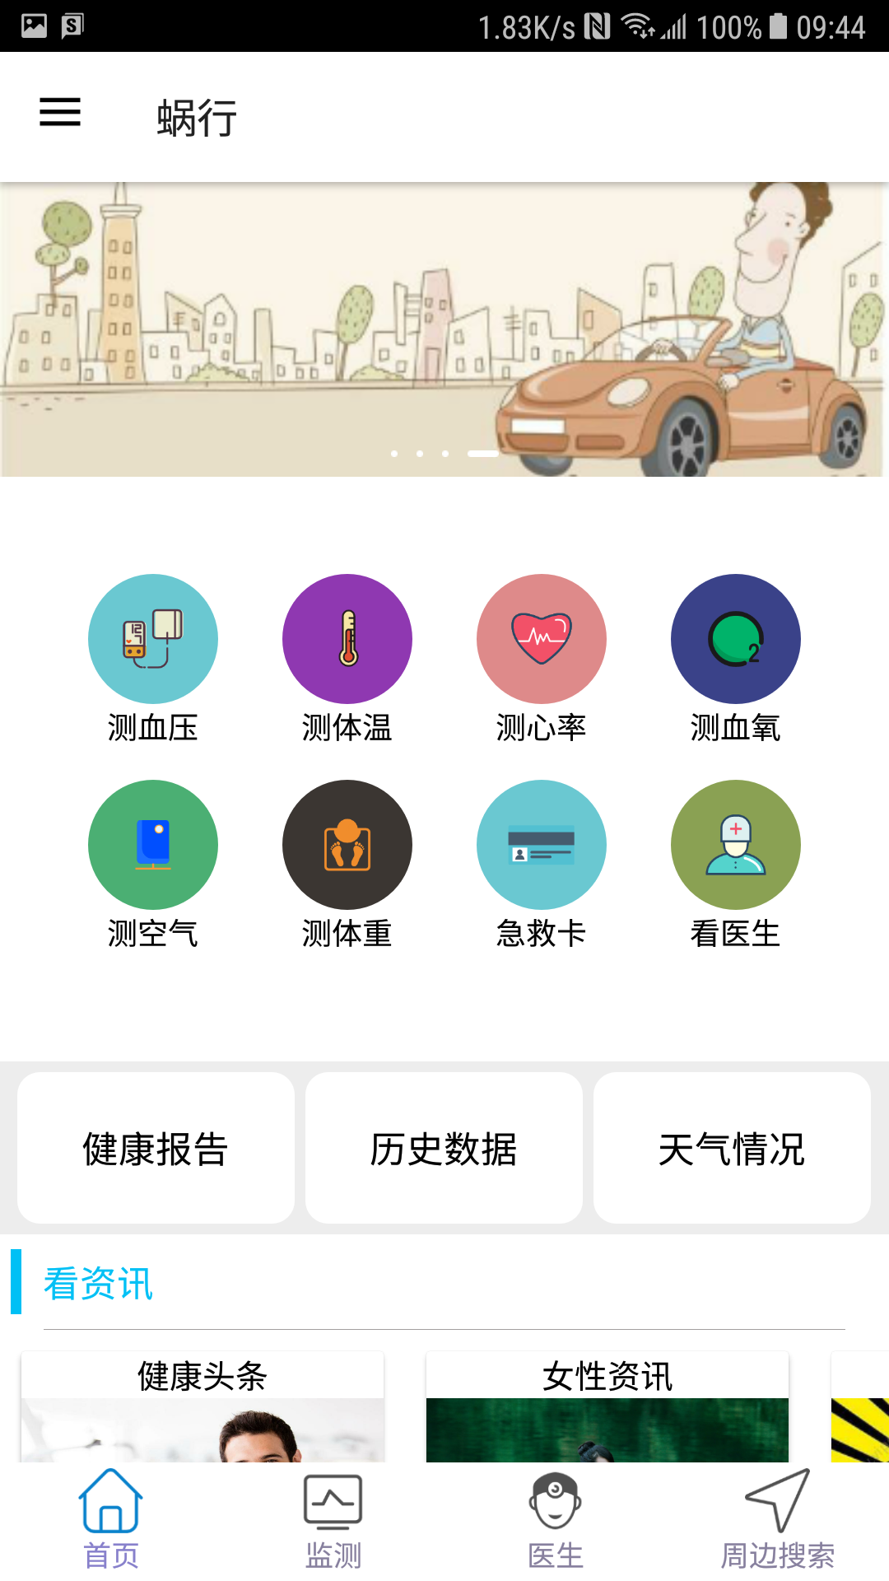
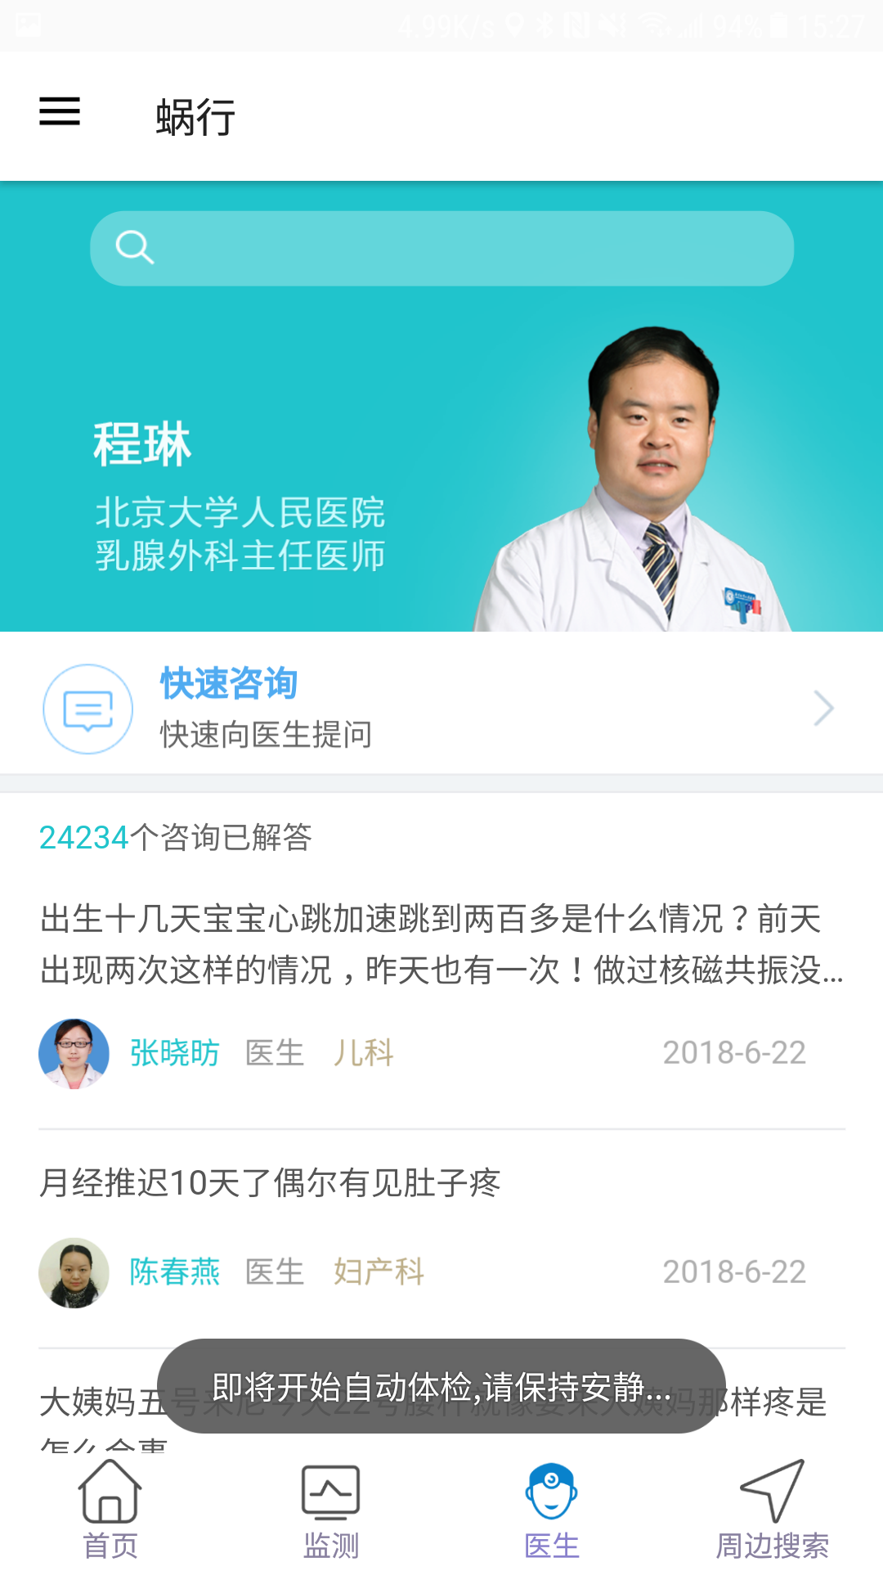
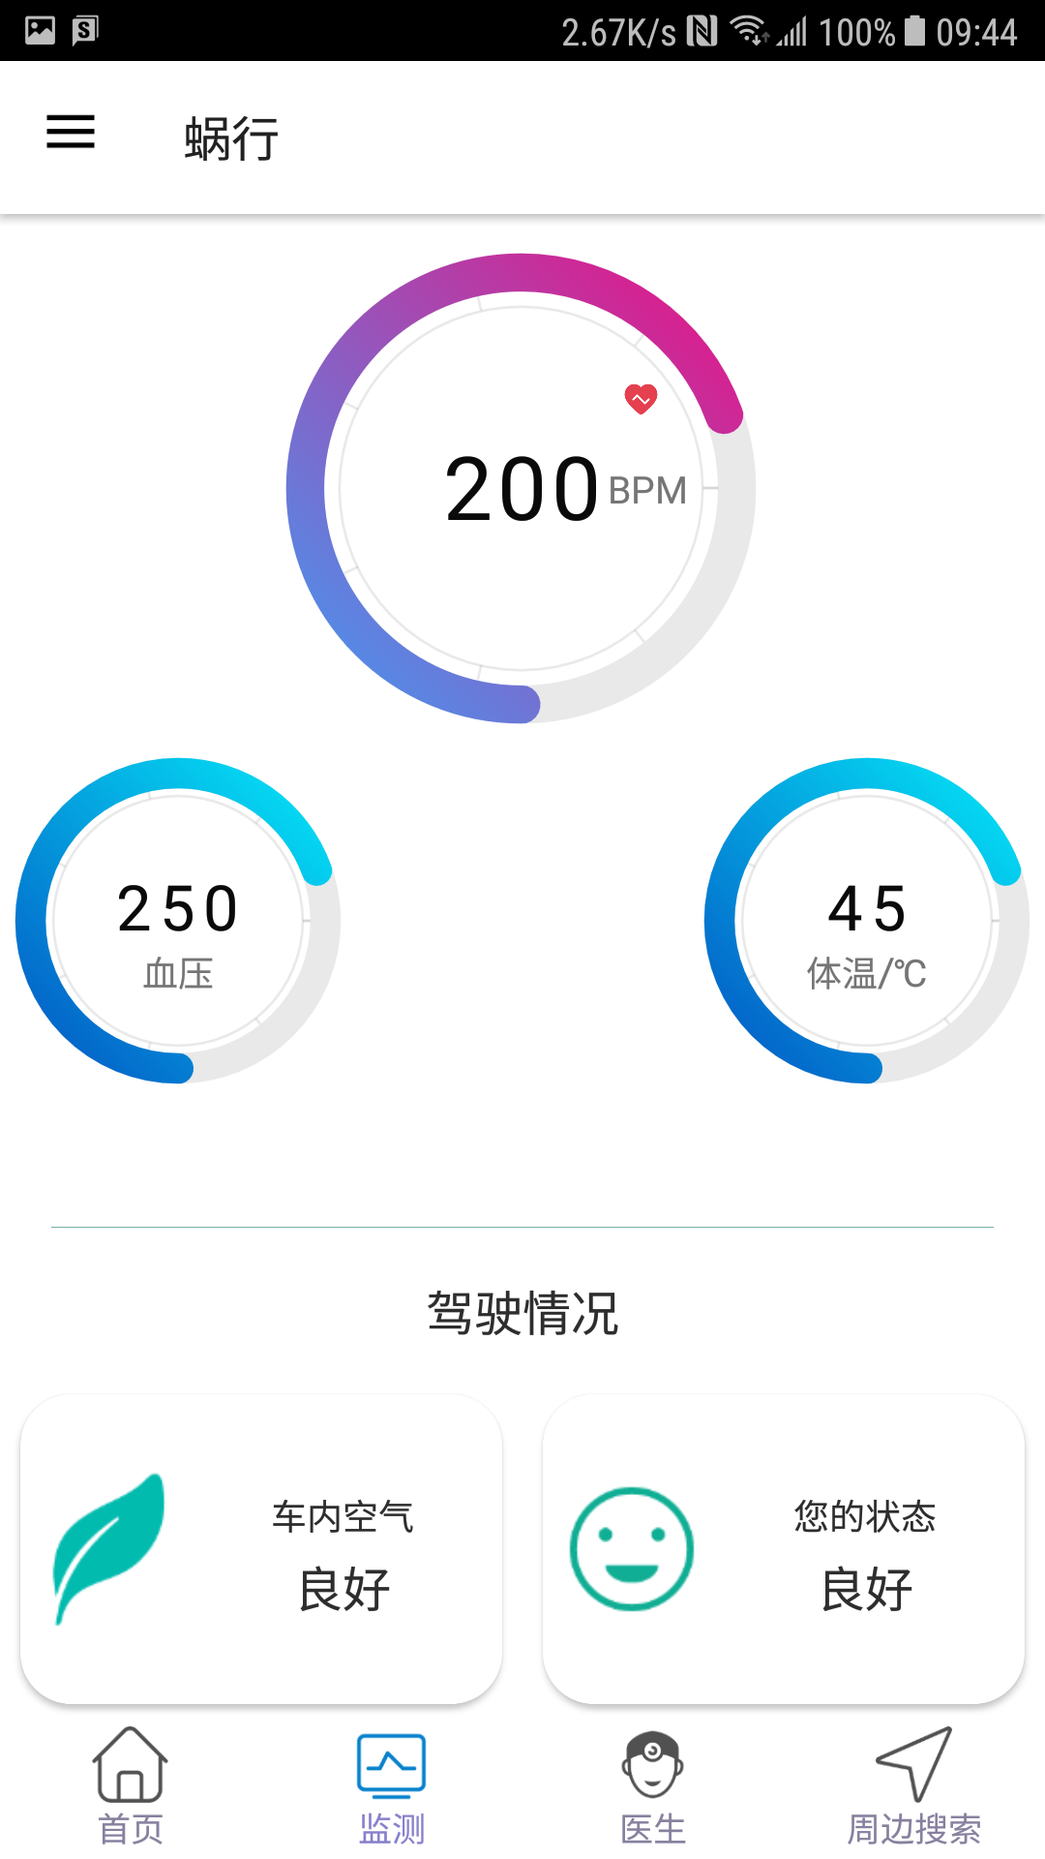
项目展示

Slide 27
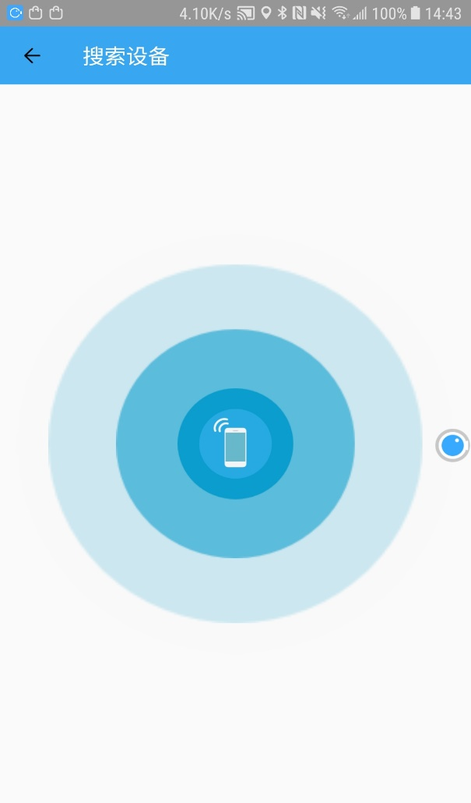
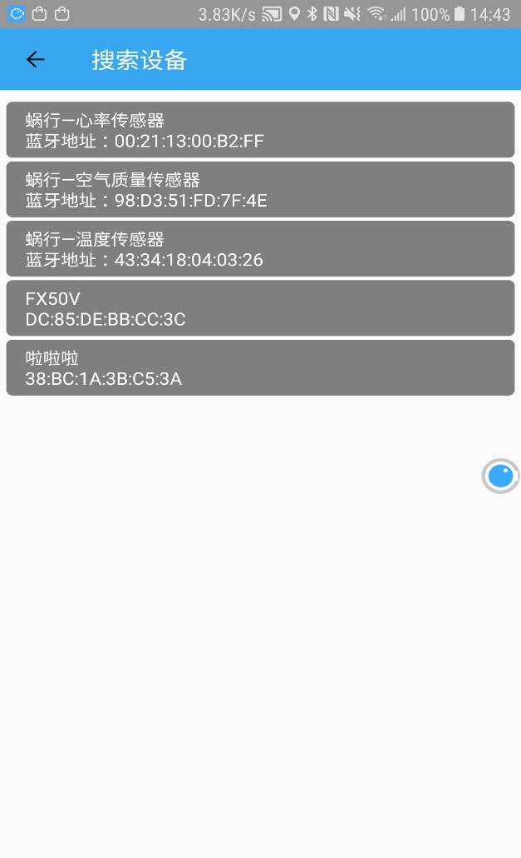
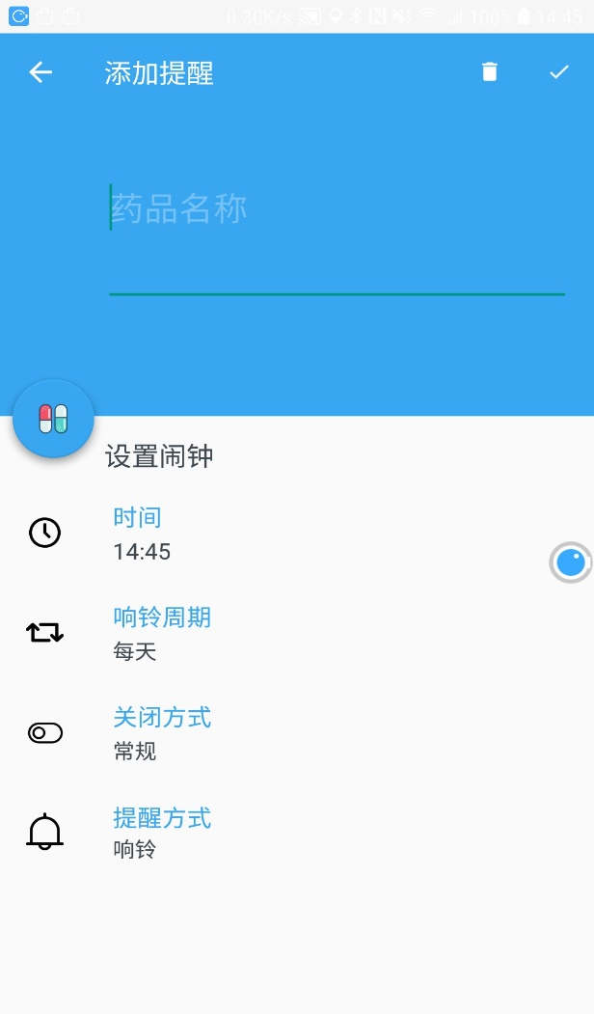
项目展示

Slide 28
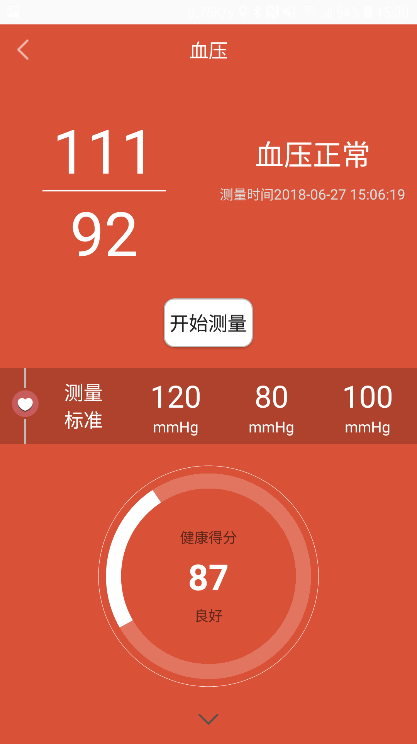
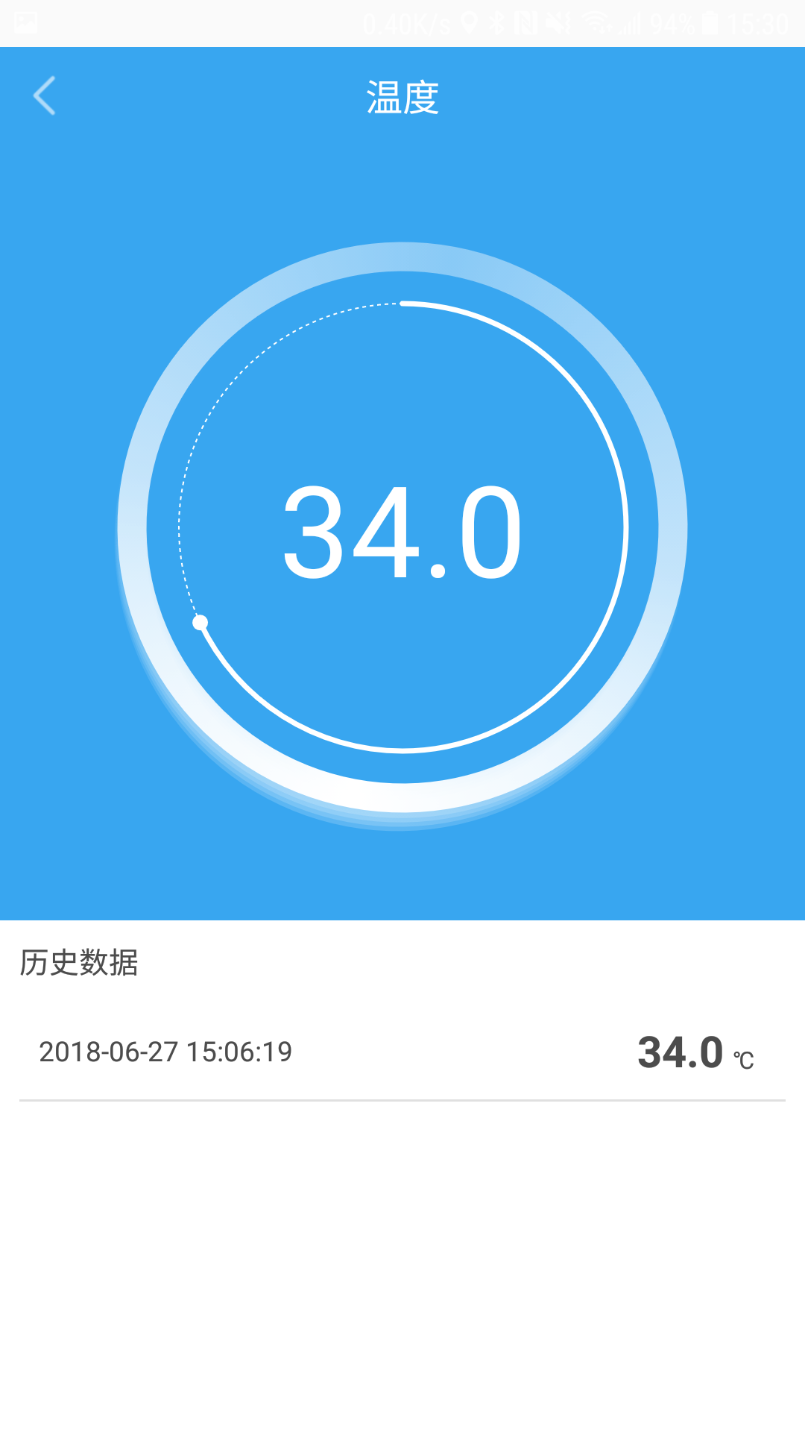
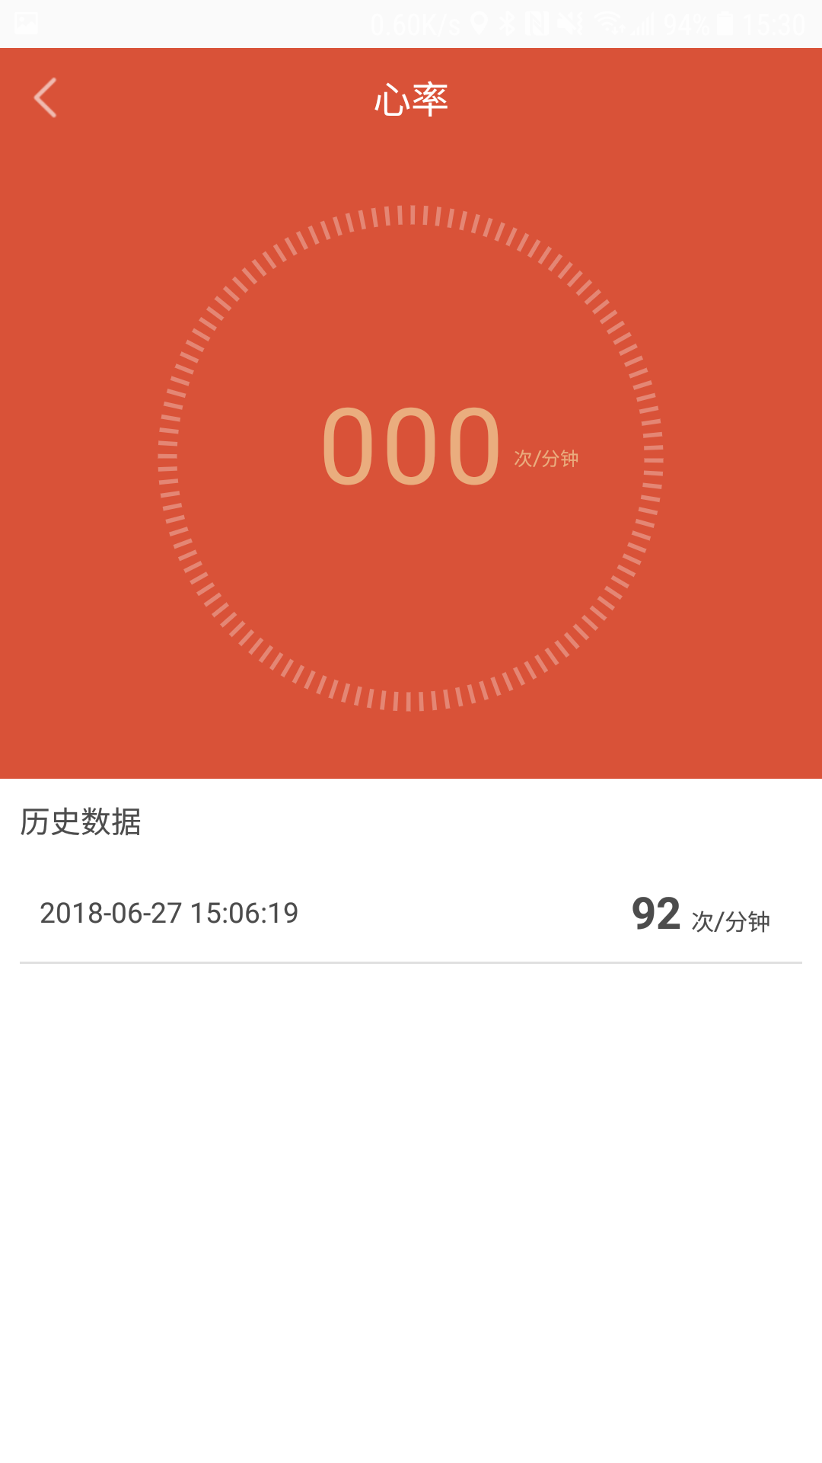
项目展示

Slide 29
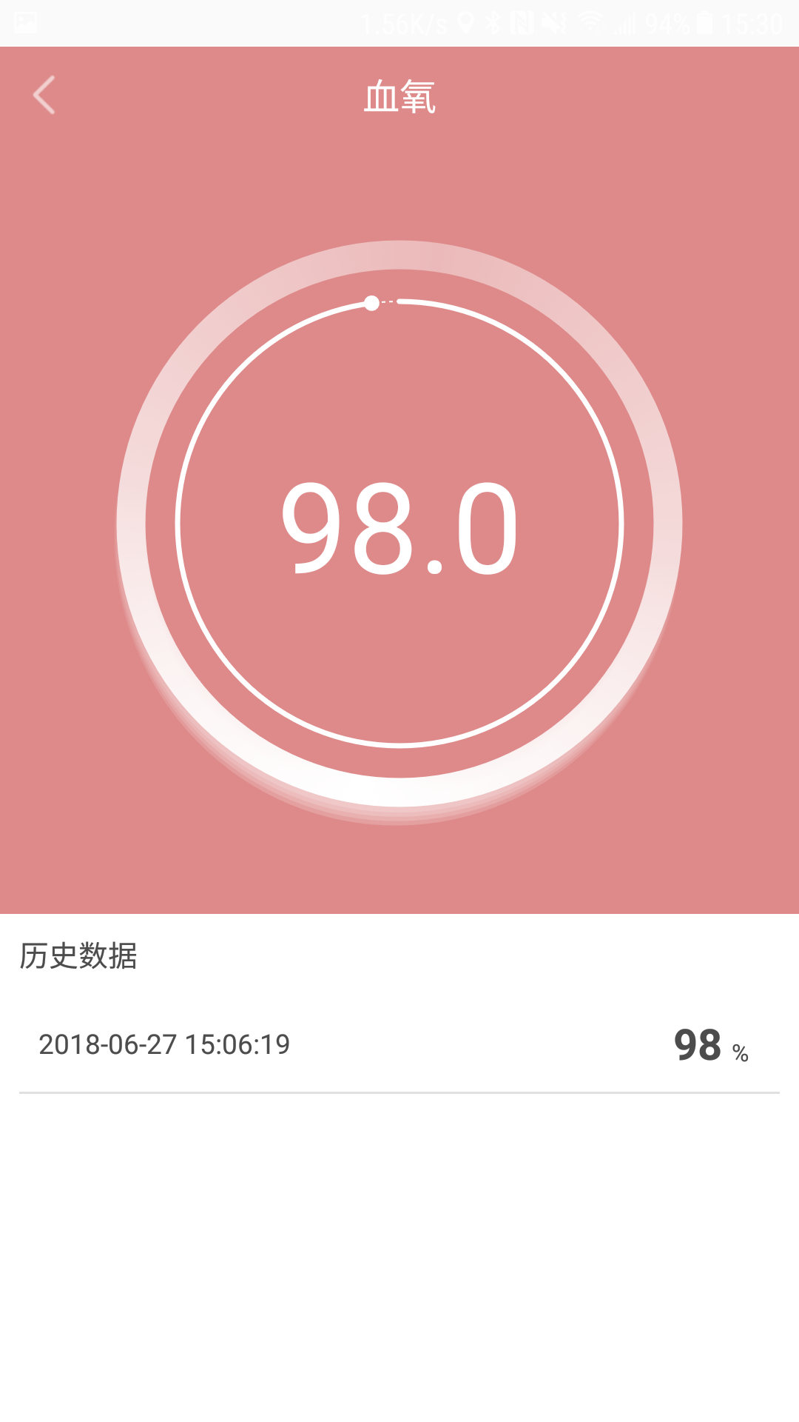

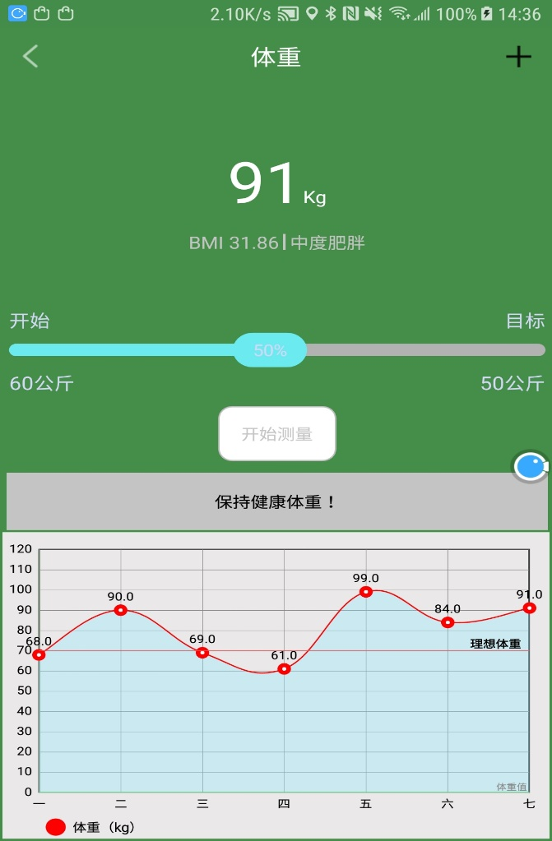
项目展示

Slide 30
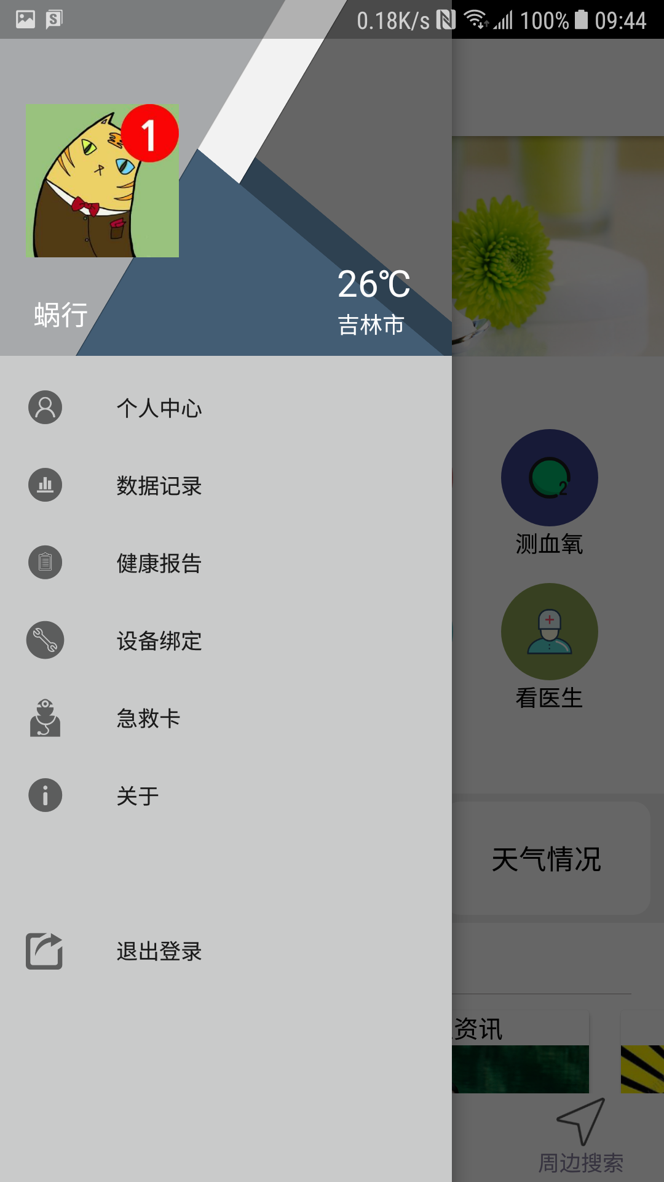
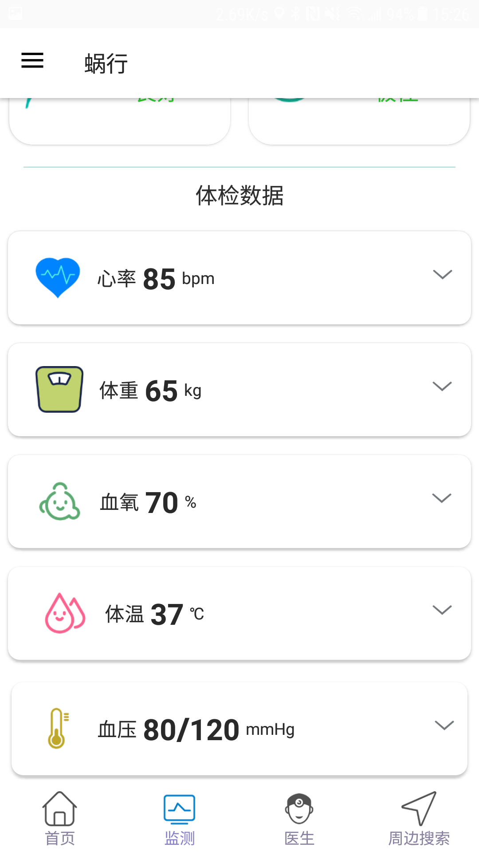
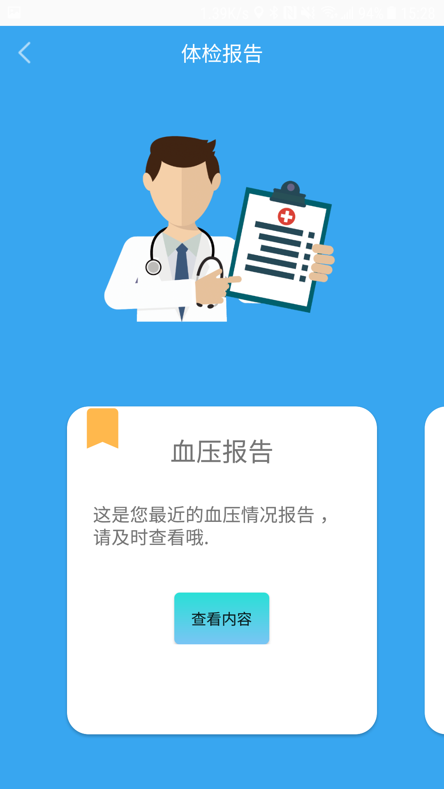
项目展示

Slide 31
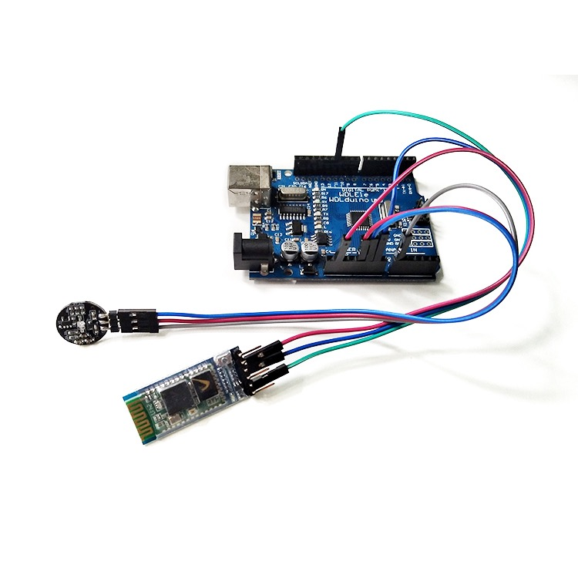
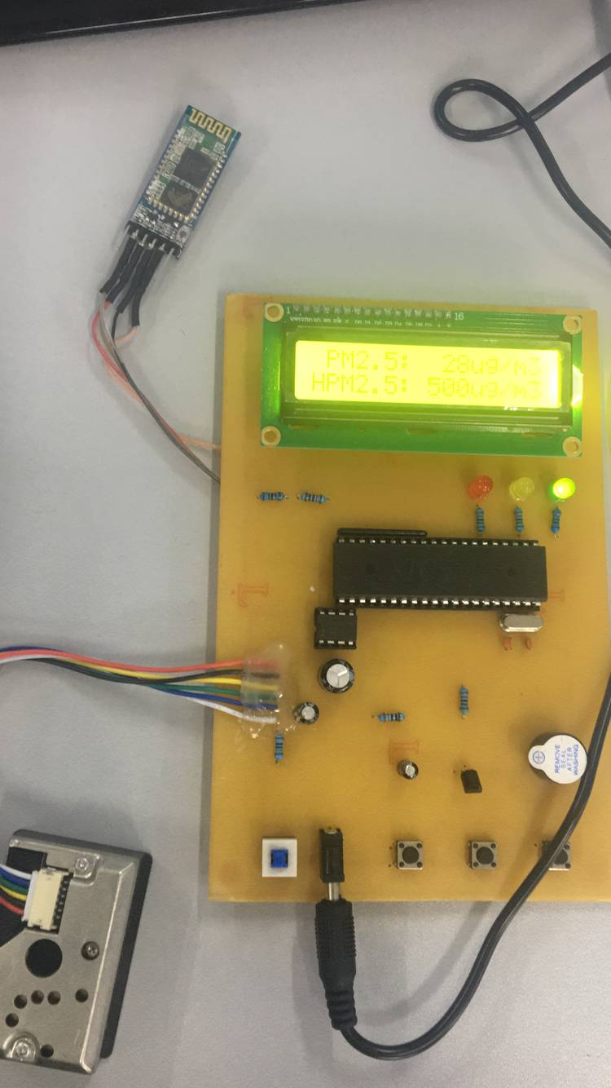
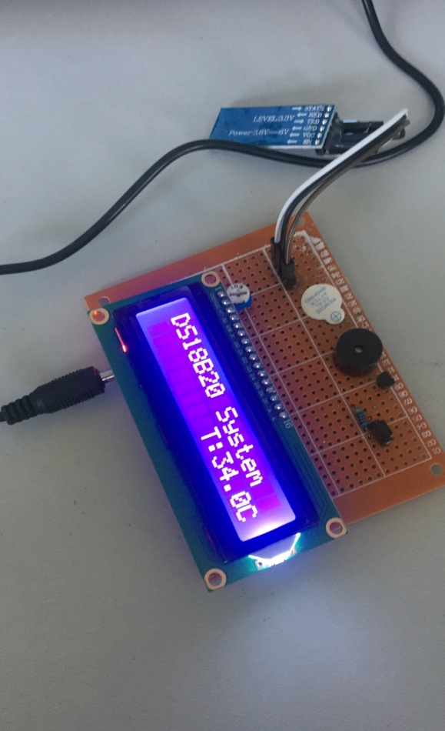
项目展示

Slide 32
THANKS
欢迎老师批评指正

